Slide 1
Использование метода проектов с целью вовлечения каждого обучающегося в активный познавательный и творческий процесс
Доклад преподавателя спец.дисциплин по профессиям портной, закройщик
Светлана Владимировна Кардаш

Slide 2
МЕТОД ПРОЕКТОВ
Это дидактический метод активизации познавательной деятельности обучающихся

Slide 3
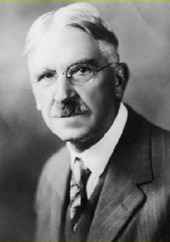
История возникновения и развития метода проектов
Метод проектов зародился во
второй половине века на западе.
Автором метода
был американский философ-
идеалист Джон Дьюи. 1859-1952

Slide 4
Понятийный аппарат
Метод проектов – система обучения, в которой знания и
умения обучающиеся приобретают в процессе планирования и выполнения постепенно усложняющихся практических заданий – проектов
(Российская педагогическая энциклопедия).
Проект – работа , направленная на решение конкретной проблемы, на достижение оптимальным способом заранее запланированного результата.

Slide 5
Что дает нам метод проектов?
Преподавателю:
не отстать от развития информационного образовательного пространства, овладеть новыми образовательными технологиями, повысить эффективность учебно-воспитательного процесса.
Обучающемуся:
возможность делать что-то интересное самостоятельно или в группах, используя индивидуальные творческие возможности. Приложить свои знания, принести пользу в своей группе и показать публично достигнутый результат.

Slide 6
Классификация проектов
По количеству участников:
- индивидуальные, парные, групповые
По содержанию:
- монопредметные, межпредметные, надпредметные
По срокам выполнения:
- краткосрочные, среднесрочные, долгосрочные
По виду деятельности:
-исследовательские, творческие, игровые, информационные, практико-ориентированные

Slide 7
Основные требования к реализации метода проектов
1. Наличие значимой в исследовательском, творческом плане проблемы/задачи, требующей интегрированного знания, исследовательского поиска для ее решения.
2. Практическая, теоретическая, познавательная значимость предполагаемых результатов.
3. Самостоятельная (индивидуальная, парная, групповая) деятельность обучающихся

Slide 8
Этапы работы над проектом
Проект – это «пять П »:
1. Проблема
2. Проектирование (планирование)
3. Поиск информации
4. Продукт
5. Презентация
Шестое «П» проекта – его Портфолио, т. е. папка, в которой собраны все рабочие материалы проекта. Среди них черновики, дневные планы, отчёты.

Slide 9
I. Проблемно – целевой этап
(погружение в проект)
Цель:
подготовка обучающихся к проектной деятельности.
Задачи:
1) определение проблемы, темы и целей проекта в ходе совместной деятельности педагога и обучающихся;
2) создание группы (групп) обучающихся для работы над проектом.

Slide 10
II. Планирование деятельности
Цель :
пооперационная разработка проекта с указанием перечня конкретных действий и результатов, сроков и ответственных.
Задачи:
1) определение источников информации, способов сбора и анализа информации, вида продукта и возможных форм презентации результатов проекта, сроков презентации;
2) установление процедур и критериев оценки результатов и процесса;
3) распределение задач (обязанностей) между членами группы.

Slide 11
III. Реализация имеющегося плана
Осуществление деятельности по решению проблемы
Цель:
разработка проекта.
Задачи:
1) самостоятельная работа обучающихся по своим индивидуальным или групповым задачам проекта;
2) промежуточные обсуждения полученных данных в группах, на консультациях (на занятиях и/или во внеурочное время).

Slide 12
IV. Оформление результатов.
Продукт проекта
Цель:
структурирование полученной информации и интеграции полученных знаний, умений, навыков.
Задачи:
1) анализ и синтез данных;
2) формулирование выводов.

Slide 13
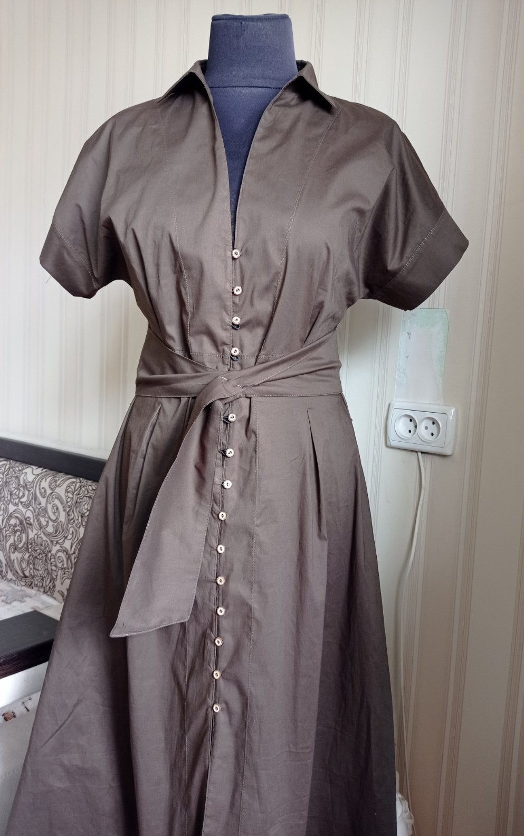
Продуктом проекта может являться разработка готовой модели по заданию

Slide 14
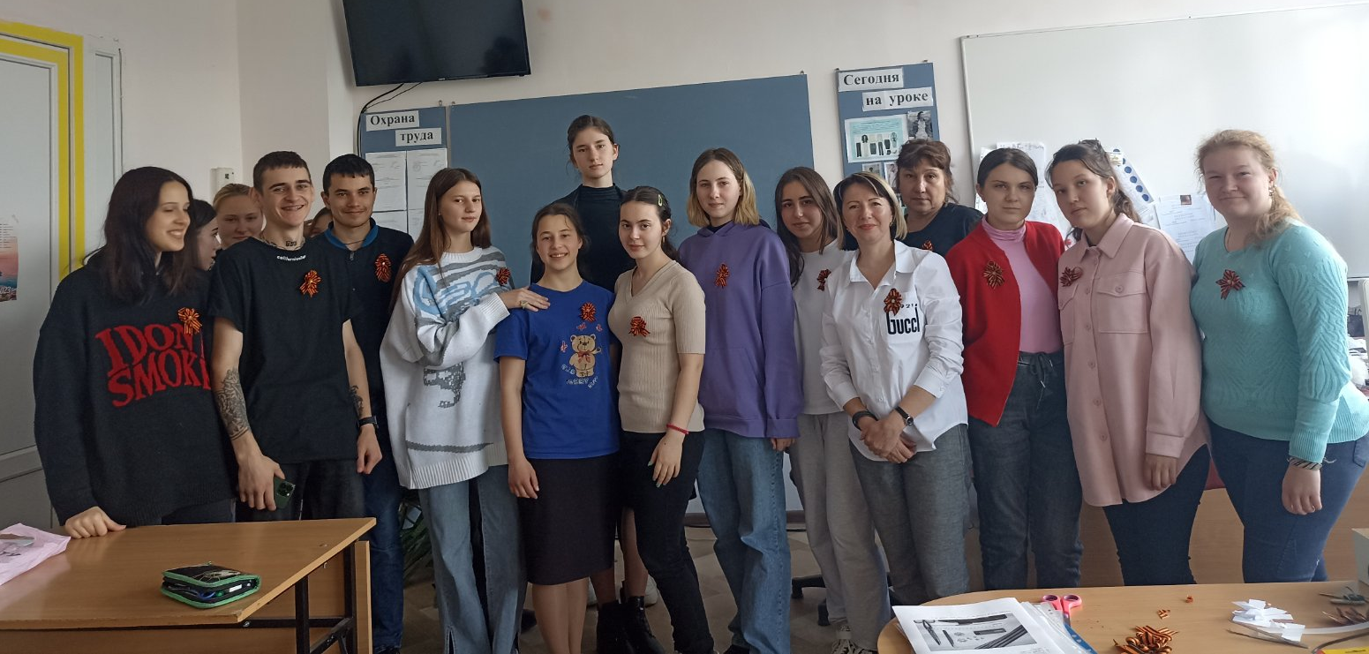
Продукт проекта, приуроченного ко дню Победы «Цветок в технике «Канзаши»

Slide 15
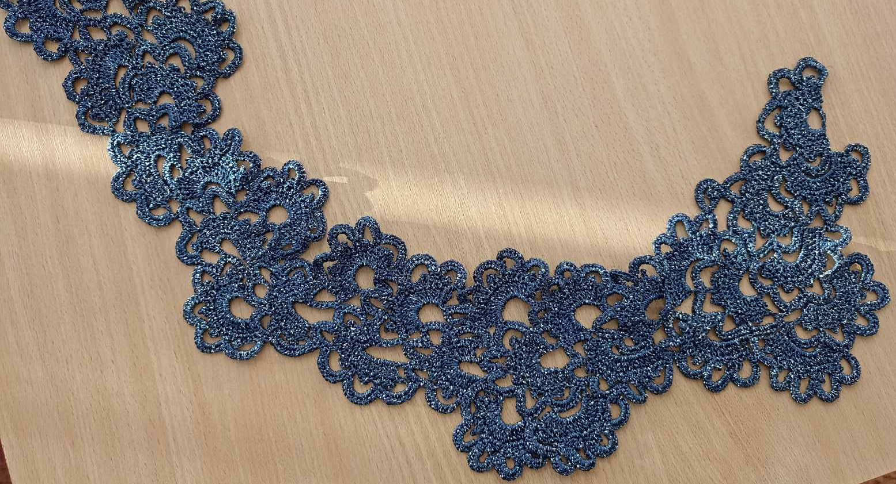
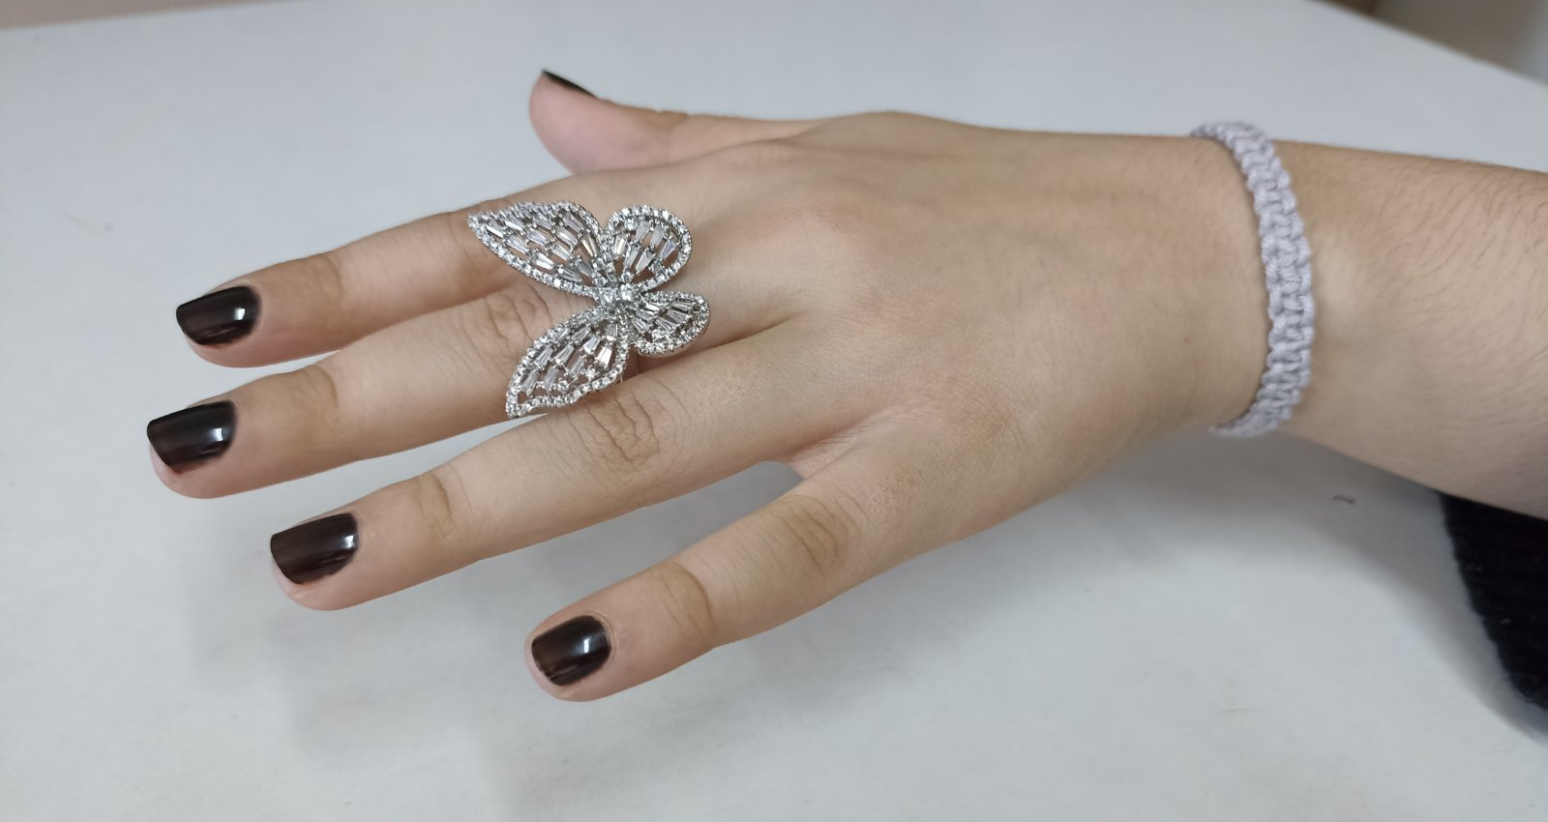
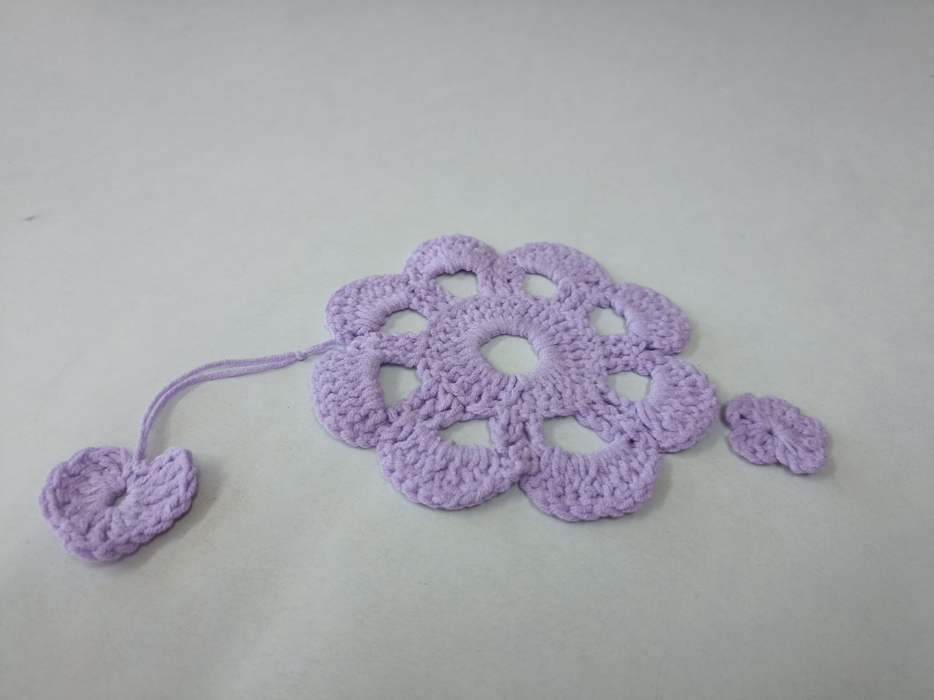
Продукты индивидуальных краткосрочных проектов в рамках предмета «Декорирование одежды» выполненные в технике вязания

Slide 16
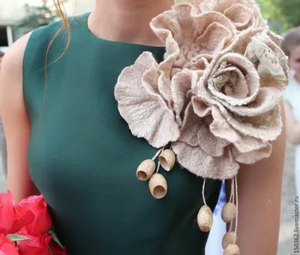
Крупные объемные цветы, вязанные или выполненные из полупрозрачных тканей органза и кристалон – очень популярный сейчас элемент декора

Slide 17
Продукт творческого проекта методической комиссии портных – Фестиваль «Формула успеха моды»

Slide 18
Продукт группового информационно-творческого проекта «Современный образ деловой женщины»
Проект разработан обучающимися 231 группы в рамках предмета «Художественное проектирование одежды».

Slide 19
В работе над проектом обучающиеся изучили тенденции моды на ближайший сезон: силуэтные формы, цветовую гамму, актуальные ткани и материалы, аксессуары.

Slide 21
Деловой стиль
Деловой стиль одежды или же офисная мода являются основополагающими для создания модных луков современных бизнес леди, что следят за последними модными тенденциями и веяниями.

Slide 22
Обновленные тандемы «черно-белого» делового образа стали еще оригинальнее. Предложены деловые луки в вариациях оверсайз, нежность бежевой гаммы, клеточный принт и полоска – все то, что предлагают носить дизайнеры и стилисты в офис в новомодном сезоне 2023-2024 года.

Slide 23
Трендовые жакеты 2023-2024 года в деловом стиле
На пике популярности офисной моды будут жакеты и пиджаки для дам, что помогут превосходно завершить деловые сеты, придать сдержанность и строгость любому тандему для офиса в сезоне 2023-2024 года.

Slide 24
V. Презентация результатов
Самооценка, оценка и рефлексия
Цель:
демонстрация материалов, представление результатов.
Задачи:
1) подготовка презентационных материалов;
2) подготовка публичного выступления;
3) презентация проекта.

Slide 25
Портфолио проекта
Портфолио (папка документов) - это оформление материалов проекта в единый логический труд, имеющий четыре блока:
- полный комплект проекта с приложениями (документы, демонстрационные материалы, мультимедийные презентации, схемы, рисунки и пр.)
- доклад
- тезисы
- аннотацию

Slide 26
Метод проектов по своей дидактической сущности нацелен на формирование способностей, обладая которыми, выпускник оказывается:
- более приспособленным к жизни,
- умеющим адаптироваться к изменяющимся условиям,
- ориентироваться в разнообразных ситуациях,
- работать в различных коллективах.

Slide 27
Проектный метод – это путь, на котором обучающиеся сами создают действительность.
Они сами формируют и развивают обучающую ситуацию. Они пробуют себя в различных видах деятельности и определяют свои предпочтения и интересы. Они обретают самостоятельность, работая не под присмотром преподавателя. Они сознательно выбирают и применяют различные методы обучения. Они принимают на себя ответственность за результаты своей работы.

Slide 28
Основной тезис
современного понимания метода проектов
«Все, что я познаю, я знаю, для чего это мне надо, где и как я могу эти знания применить»

